Slide 1

Virkby gymnasium
God stämning
God undervisning
Goda resultat

Slide 2

Virky gymnasium är bra för att:
Vi har stor flexibilitet
Vi känner alla
Vi hinner ge handledning
Vi fokuserar på målet

Slide 3
Läroplanen
Studierna bedöms utifrån studieavsnitt sve-lops-esite-rgb-sivu-kerrallaan2_0.pdf
Studieavsnittens omfattning definieras med studiepoäng, omfattningen varierar
Gymnasieutbildningen för unga omfattar minst 150 studiepoäng.
Delområdena som utgör mångsidig kompetens bildar gemensamma mål för läroämnena (kommunikation, välbefinnande, miljö, samhälle, global, kulturell, tvärvetenskaplig)
Kontakterna till den omgivande världen, i synnerhet internationellt samarbete och samarbete med högskolor och arbetsliv, betonas i högre grad än tidigare”.
De studerande erbjuds mer övergripande och långvarig studiehandledning än tidigare och mera omfattande stöd för dem som behöver det (studieplan,studentskrivningsplan, plan för fortsatta studier

Slide 4
“EN GOD, HARMONISK OCH BILDAD MÄNNISKA”
Målet för gymnasiets verksamhet är att ge de studerande goda förutsättningar för fortsatta studier vid universitet och högskolor samt för yrkesinriktade studier.
De studerande erbjuds en svenskspråkig studiemiljö i en tvåspråkig region. Utöver de riksomfattande obligatoriska och nationella valfria studieavsnitten erbjuder skolan skolspecifika valfria studieavsnitt i bl.a. vardagsekonomi, matlagning för abiturienter, drama och resor.

Slide 5
Lagen om utvidgning av läroplikten, skyldighet att söka till utbildning
Läroplikten omfattar alla barn som har sin vanliga vistelseort i Finland. Läroplikten upphör när den läropliktiga fyller 18 år eller när hen med godkänt resultat har avlagt en sådan examen som avses i lagen om studentexamen (502/2019) eller lagen om yrkesutbildning (531/2017) eller en motsvarande utbildning på Åland eller utländsk utbildning. Läropliktslagen (1214/2020) trädde i kraft 1.8.2021.
“Syftet med att utvidga läroplikten är att höja utbildnings- och kompetensnivån på alla utbildningsnivåer, att minska inlärningsskillnaderna och att öka jämlikheten i utbildningen. Målet är att alla unga genomgår en utbildning på andra stadiet.”
Undervisnings- och kulturministeriet

Slide 6
Samarbete och studieavsnitt avlagda vid andra skolor, sommarkurser mm.
Nätkurser via Gnet (Nätgymnasium), läs mera här https://www.gnetkurser.com/
Tävlingsidrott, hobbyer, sommarkurser

Slide 7
Stöd för lärande
Tyngdpunkten för stödet för lärande ligger på lättillgängligt stöd som ges omedelbart när behovet av stöd framkommer hos den studerande. Avsikten med stödet är att förhindra att den studerandes svårigheter anhopar sig. Stödet för lärande är avsett som stöd för ämnesundervisningen för de studerande som har svårt att klara av sina studier.
Stödåtgärderna genomförs i samarbete av undervisningspersonalen. Stöd för lärande och därtill hörande undervisning och handledning ges av ämneslärare, speciallärare, studiehandledare och annan personal. Man strävar efter att ge tillräckligt med stöd i rätt tid för att främja de studerandes lärande, påvisande av kunnande, övergång till fortsatta studier och välbefinnande.
Den studerande har i och med reformen lagstadgad rätt att få stödundervisning, det vill säga undervisning och handledning av ämneslärare som svarar mot den studerandes behov av stöd för lärandet. Läroanstalten kan ge stödundervisning till en studerande som tillfälligt har hamnat efter i sina studier eller som av någon annan orsak behöver stöd eller handledning för att genomföra gymnasiestudierna.
Grunderna för gymnasiets läroplan 2019 - eGrunder
Stödet för lärande och specialundervisningen i gymnasiet förnyas: Rätten till stöd stärks | Utbildningsstyrelsen

Slide 8
Stöd för lärande
Stödundervisning kan också ges för att stärka den studerandes studiefärdigheter, till exempel språkliga, matematiska eller datatekniska färdigheter, eller för att stödja den studerandes färdigheter när det gäller studieteknik. Om den studerande har brister i sitt kunnande när det gäller ordförrådet eller språkbruket i undervisningsspråket, kan stödundervisningen även innefatta stärkande av språkkunskaperna.
Som en del av stödet för lärande ska läroanstalten erbjuda undervisning, stöd och handledning som ges av en speciallärare. Det stöd som ges av en speciallärare kan till exempel vara samtal om behovet av stöd och metoder som stöder studierna eller testning av svårigheter att läsa och skriva. Dessutom kan specialläraren hjälpa den studerande hitta lämpliga studiestrategier och ge den studerande stöd och handledning för utveckling av studiefärdigheter, strukturering av helheter, schemaläggning och färdigställande av uppgifter samt självständiga och målinriktade studier.
– Denna typ av stöd som ges av en speciallärare är ofta tillräckligt för studerande som exempelvis har specifika inlärningssvårigheter, svårigheter att läsa och skriva eller svårigheter med anknytning till matematisk gestaltning. Det stöd för lärande som ges av en speciallärare kan också vara en bedömning av behovet av specialarrangemang för studentexamen. Stödet kan också utgöras av planering av sätten och specialarrangemangen för att påvisa lärande och kunnande under tiden i gymnasiet i samarbete med ämneslärarna, säger Petri Lehikoinen, undervisningsråd och enhetschef vid Utbildningsstyrelsen

Slide 9
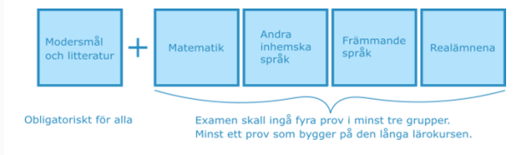
Bestämmelser gällande studentskrivningar
5 prov

Slide 10
Anmälan
När du anmäler dig till studentexamen, följ de anmälningstider som ges av gymnasiet. Till vårens examen sker anmälan senast 1.12, till höstens examen senast 5.6. Anmälan är alltid bindande.
Virkby gymnasium vill ha in anmälningarna senast
27.11.2025 (i Wilma och på papper med underskrift)
29.5.2026 (i Wilma och på papper med underskrift)

Slide 11
Anmälan
Om du är berättigad till avgiftsfri undervisning kan du anmäla dig avgiftsfritt till de fem första proven. Om du får underkänt på något av dessa fem prov får du även ta om provet utan avgift. Om du anmäler dig till flera prov under samma examenstillfälle så att antalet prov som du avlägger överstiger fem prov, väljer du själv de prov som du avlägger avgiftsfritt vid ifrågavarande examenstillfälle.
Rätten till avgiftsfria prov tar slut när du har avlagt studentexamen, yrkesinriktad examen eller motsvarande utländska studier. Rätten till avgiftsfria prov tar dock senast slut vid utgången av det kalenderår då du fyller 20 år.
Examensavgifter | Studentexamensnämnden

Slide 12
Provdagar
Provdagarna våren 2026 | Studentexamensnämnden
Provdagarna hösten 2026 | Studentexamensnämnden

Slide 13
Bestämmelser gällande studentskrivningar
Studentexamen skall avläggas under en tid som omspänner högst tre examenstillfällen som följer direkt på varandra.
Ett underkänt prov kan göras om tre gånger vid de tre examenstillfällen som omedelbart följer på det tillfälle där du skrev underkänt. Ifall examinanden får underkänt i ett prov som krävs för avläggande av examen under det tredje examenstillfället, kan avläggandet av examen omfatta allt som allt sex examenstillfällen.
Efter att ha avlagt studentexamen kan ett underkänt prov göras om så många gånger man vill.

Slide 14
Bestämmelser gällande studentskrivningar
När du gör om ett underkänt prov, kan du om du så önskar byta ut ett prov på en mer krävande nivå mot ett prov som bygger på en kortare lärokurs.
Omprov av ett godkänt prov:
- Varje godkänt prov har man rätt att göra om så många gånger man vill. Du kan själv välja när du gör om provet. Ifall du gör om något prov innan du får studentexamensbetyget, blir det bästa vitsordet för provet i fråga inskrivet på betyget.

Slide 15
Bestämmelser gällande studentskrivningar
De obligatoriska studieavsnitten är avlagda i de ämnen man har för avsikt att skriva (innan skribenten går in i salen)
I främmande språk som saknar obligatoriska studieavsnitt kan man delta i studentskrivningen efter att ha läst tre studieavsnitt (6 sp).
Utförandet av examen | Studentexamensnämnden

Slide 16
Studentexamen
Studentexamen har avlagts när du har blivit godkänd i fem prov som krävs för examen samt slutfört gymnasieutbildningens lärokurs eller en annan utbildning som berättigar till avläggande av studentexamen, till exempel en yrkesinriktad grundexamen. Du kan inte utexamineras och få studentexamensbetyg om du inte har slutfört dina studier. Din skola meddelar den tidpunkt då studierna ska vara slutförda. Skolan meddelar uppgiften om avlagda studier till nämnden senast den 5.5 för vårens examen och den 4.11 för höstens examen. Utexamineringen skjuts framåt om dina studier inte är slutförda i tid. Se alla examensdatum i kapitel 1.1.9 i nämndens föreskrifter.

Slide 17
Aktuellt
Webbplats: Virkby gymnasium – Välkommen till Virkby gymnasiums sidor (peda.net)
  Regler och anvisningar hittas i Handbok för studerande
  Anhåll om frånvaro för resa (ännu pappersblankett).
  Närvaro krävs, meddela alltid sjukfrånvaro till grupphandledaren.
  Tentamensanhållan krävs för att läsa studieavsnitt på egen hand!
  Studieavsnitten under läsåret:https://peda.net/lohja/lukiokoulutus/virkby-gymnasium/studier-vid-vg/kursbricka
  Jobb eller körlektioner är inte godtagbara orsaker till frånvaro.
  Studiekortet från slice.fi
  Ny tobakslag
  Studentskrivningsinfo hålls innan skrivningarna.

Slide 18

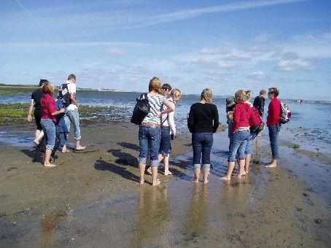
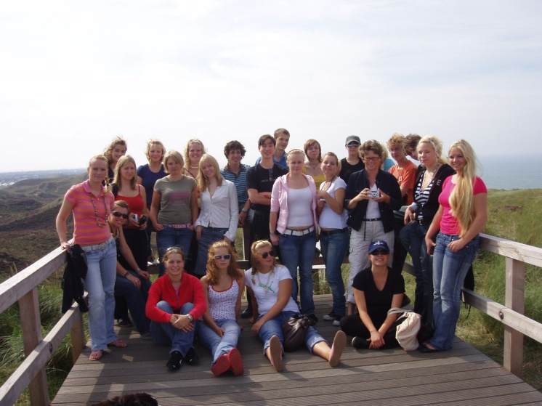
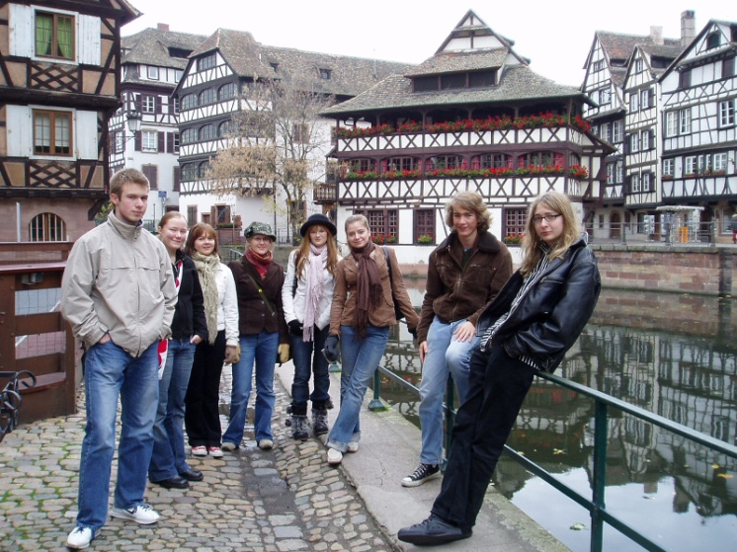
Resor

Slide 19

En aktiv elevkår
”Din möjlighet att påverka”
Bevakar de studerandes intressen
Trivsel i rastutrymmen
Evenemang:
  Elevkårsdagar
  Dagsverksdagen
  Arrangerar teaterresor och utfärder
  …

Slide 20

Studerandes kommentarer
”Lärarna bryr sig verkligen om sina studerande och deras prestationer.”
”Det är trevligt med en liten skola. Alla känner alla och man känner sig trygg.”
”Man känner att man hör hemma här.”

Slide 21
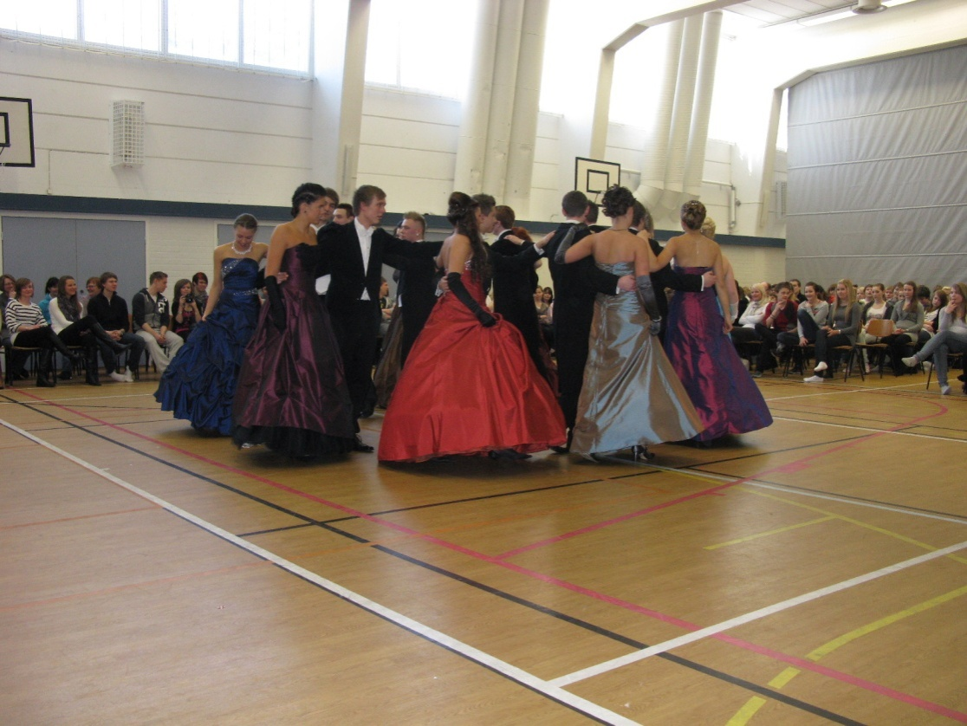
https://peda.net/lohja/lukiokoulutus/virkby-gymnasium
TACK!

